Slide 1
Life can be complicated. Getting your medications doesn’t have to be.
La vida puede ser complicada.
Obtener sus medicamentos no tiene por qué serlo.

Slide 2
¿No puedo hacer una visita?
La farmacia física de Genoa Healthcare puede enviar sus medicamentos por correo sin costo adicional.

Slide 3
Le ahorraremos algunas visitas.
La farmacia física de Genoa Healthcare puede surtir todos los medicamentos.

Slide 4
Mantengamos el rumbo.
Nuestro organizador de pastillas llenado previamente le ayudará a tomar la dosis correcta en el momento adecuado.

Slide 5
Nuestra farmacia física acepta la mayoría de los principales seguros, incluidos Medicare y Medicaid.
Atención personalizada.

Slide 6
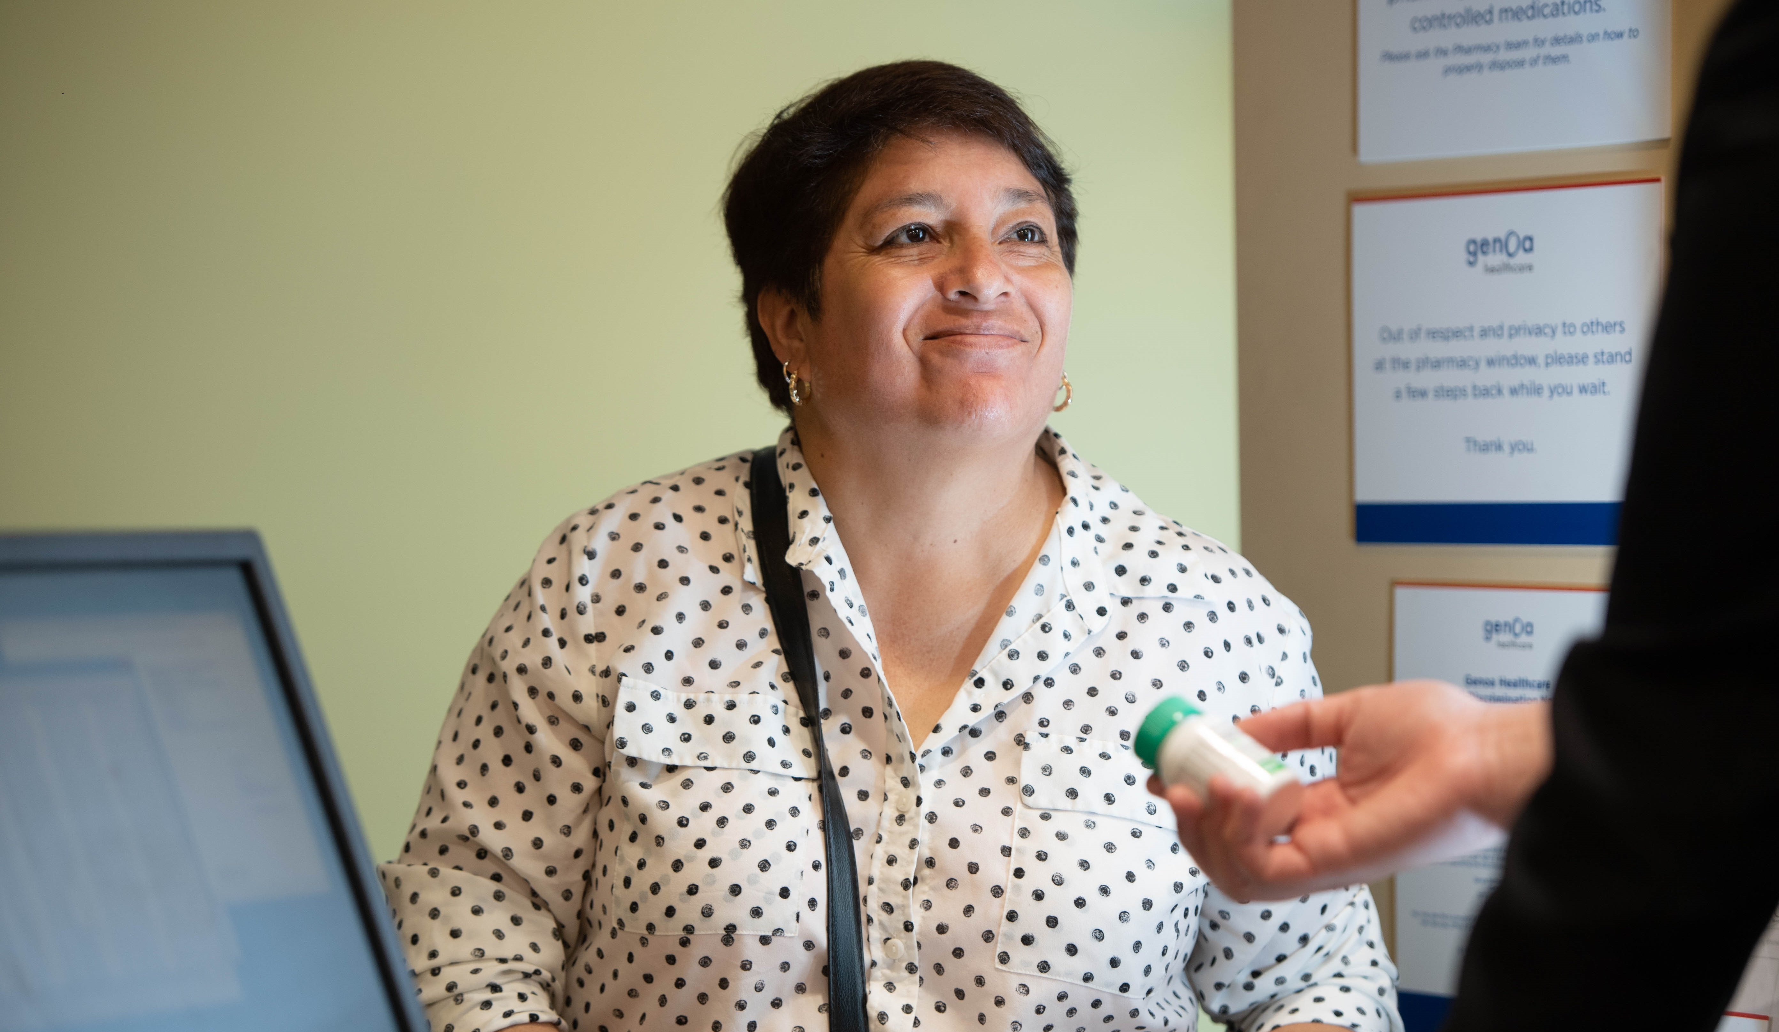
Sus preguntas. Nuestras respuestas.
Visite la farmacia física de Genoa Healthcare para obtener más información.

Slide 7
Genoa Healthcare® [Dirección] Teléfono: (000) 000-0000 Fax: (000) 000-0000 Horario: Lunes a viernes:0am-0pm Cerrado en la hora de almuerzo: 0pm-0pm

